Slide 1


Slide 2
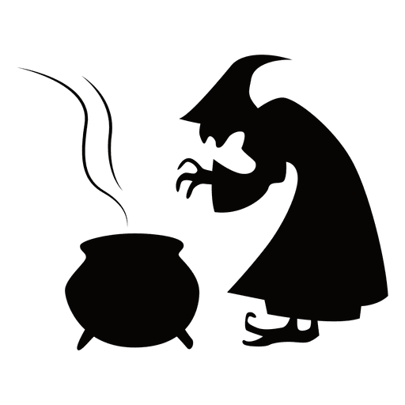

Slide 3


Slide 4
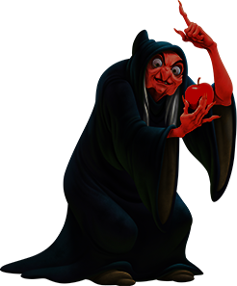


Slide 5
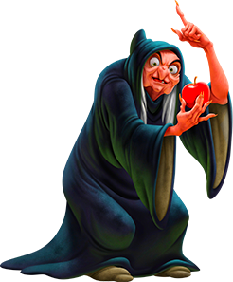
Bạch Tuyết
Ngươi sẽ chết chắc
Snow White
You will die

Slide 6
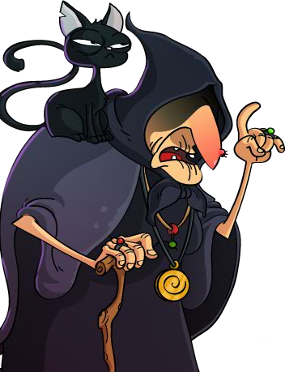
Gọi Bạch Tuyết vào đây cho ta
Call her on here

Slide 8
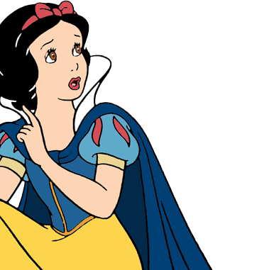


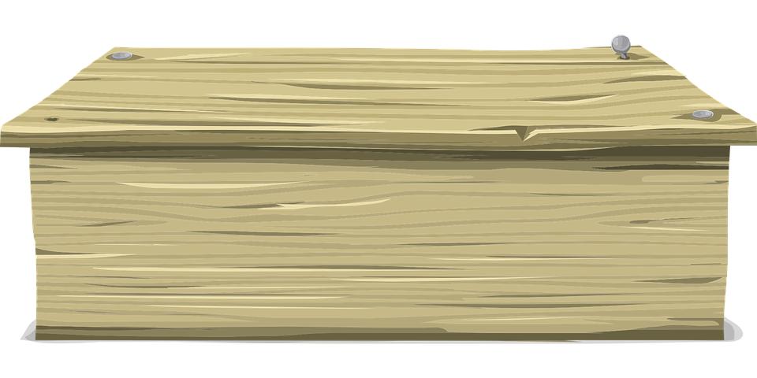
Chỉ có một trái không có độc. Ngươi hãy chọn đi
Choose ! Now
Play

Slide 9
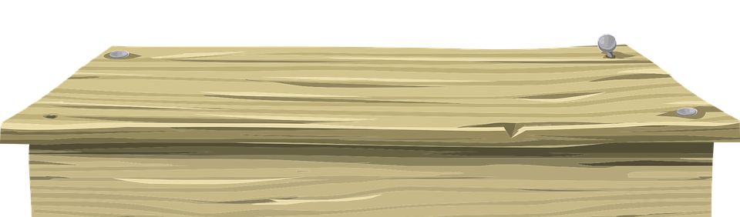
1 + 1 = ?
A. 2
B. 3
Ngày hôm sau . The next day

Slide 10
2 + 1 = ?
A. 2
B. 3
Ngày hôm sau . The next day

Slide 11
3 + 1 = ?
A. 5
B. 4
Ngày hôm sau . The next day

Slide 12
5 + 1 = ?
A. 6
B. 7
Ngày hôm sau . The next day

Slide 13
2 - 1 = ?
A. 2
B. 1
Ngày hôm sau . The next day

Slide 14
3 – 1 = ?
A. 3
B. 2
Ngày hôm sau . The next day

Slide 15



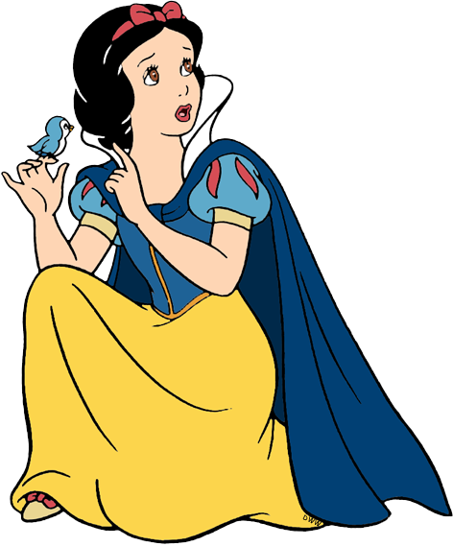
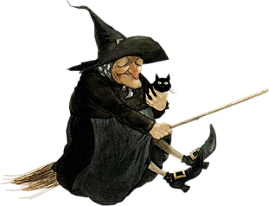

Slide 16
Các ngươi hãy đăng ký kênh Trợ giảng ngay
Subscribe channel TRO GIANG now
DESIGN BY TRO GIANG
youtube.com/trogiang

